Slide 1
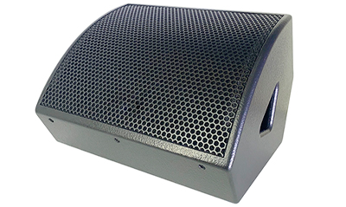
MONITOR SPEAKER
DMS208
2Way 패시브 모니터 스피커
정격출력 : 250W
음압 : 94dB
임피던스 : 8Ω
주파수범위 : 68Hz-16000Hz
외형규격 (W x H x D)mm : 360 x 250 x 350
형태 : 2Way full range
무게 : 11kg
종류 : 패시브모니터스피커
지향각 : 90° x 90°

